Slide 1

一株紫丁香

Slide 2

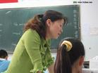
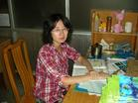
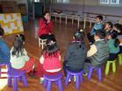
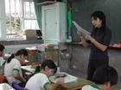

Slide 3
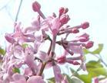
送
枝
叶
花
香
紫丁香
爱

Slide 4
yìzhū zāishù bānɡmánɡ píjuàn qānguà
一株 栽树 帮忙 疲倦 牵挂
zhǎyǎn ànjiàn xiāngnóng xiǎoyuàn shùzhī
眨眼 案件 香浓 小院 树枝
shēnchū xiāochú kùnnán huānkuài jiàoshì
伸出 消除 困难 欢快 教室

Slide 5
香 浓 院 枝 伸 消 除 困 快 教
左右结构——浓 院 枝 伸 消 除 快 教
上下结构——香
全包围结构——困

Slide 6
chú
除
消除
排除万难

Slide 7
jiào
教
jiāo
教书
教书育人
教室
因材施教

Slide 8
nóng
浓
浓烟
浓眉大眼

Slide 9
yuàn
院
庭院
深宅大院

Slide 10
zhī
枝
树枝
粗枝大叶

Slide 11
shēn
伸
伸展
伸张正义

Slide 12
xiāo
消
消灭
烟消云散

Slide 13
kuài
快
快乐
心直口快

Slide 14
xiāng
香
香气
鸟语花香

Slide 15
kùn
困
困难
艰难困苦

Slide 16
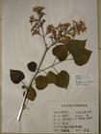
踮起脚尖儿，
走进安静的小院，
我们把一株紫丁香，
栽在老师窗前。

Slide 17
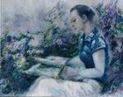
老师，老师，
就让它绿色的枝叶，
伸进您的窗口，
夜夜和您做伴。

Slide 18

老师——
绿叶在风里沙沙，
那是我们给您唱歌，
帮您消除一天的疲倦。

Slide 19
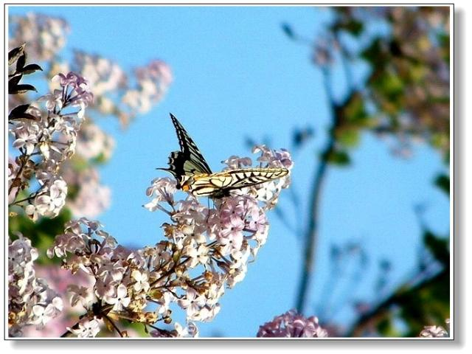
老师——
满树盛开的花儿，
那是我们的笑脸，
感谢您时时把我们挂牵。

Slide 20


夜深了，星星困得眨眼，
老师，休息吧，
让花香飘进您的梦里，
那梦啊，准是又香又甜。

Slide 21
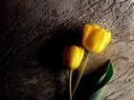
爱是我们共同的语言

Slide 22

老师像什么？
老师像红烛，
照亮了知识的路程。
老师像什么？
老师像园丁，
把幼小的我门培育成一个懂得知识的大树 。
老师像什么？
老师像我们的妈妈，
天天陪伴在我们生边，告诉我们一些丰富多彩的知识。
是老师给了我们那么多的知识，
祝愿所有的老师永远幸福、快乐。

